Slide 1

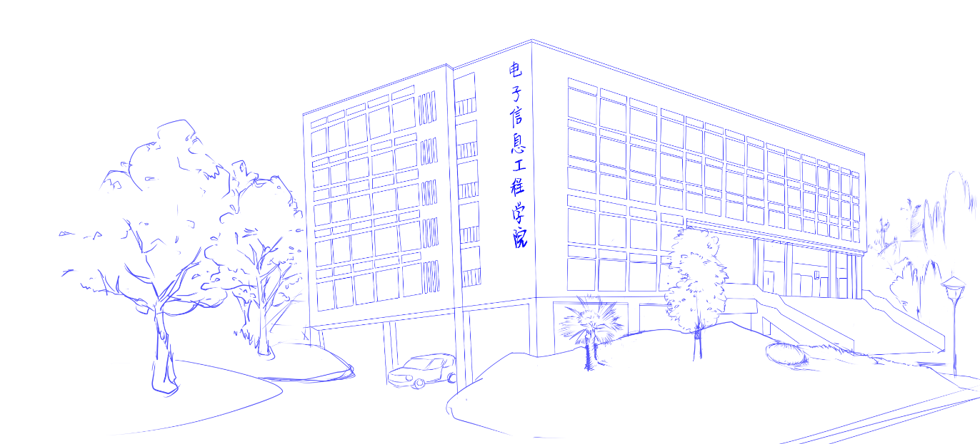

刘玉
集成电路学院

Slide 2
第四章 数组（成批数据处理）
重点

1. 理解数组类型的概念
2. 掌握一维数组的使用
3. 理解多维数组的概念，掌握二维数组的使用
4. 掌握查找、排序、求极值等成批数据处理算法
5. 掌握字符数组的使用及字符串处理算法
难点

1. 理解数组类型和数组名
2. 掌握常见成批数据处理算法
3. 掌握常见字符串处理算法

Slide 3
4.1 顺序数据处理
/* Program: input a,b,c, and sort them. */
#include <stdio.h>
void main( void )
{
float a, b, c, t;
printf("Input a,b,c:");
scanf("%f,%f,%f", &a, &b, &c);
if( a>b )
t=a, a=b, b=t;
if( a>c )
t=a, a=c, c=t;
if( b>c )
t=b, b=c, c=t;
printf("%5.2f,%5.2f,%5.2f\n", a, b, c);
}
如何对输入的10个整数排序？
int num[10];

Slide 4
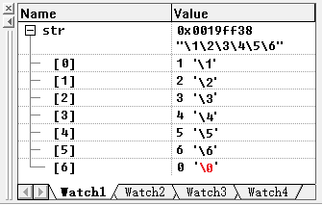


★数组概念的引入：
数组是一组在内存连续存储的类型相同的数据集合。
说明：1.引用数组元素：数组名[下标] 。一一对应！
2.下标从0开始，<SIZE。
3.数组名代表起始数组元素的地址。地址常量！
char str[7]="\1\2\3\4\5\6";
"\\\048\48"

Slide 5
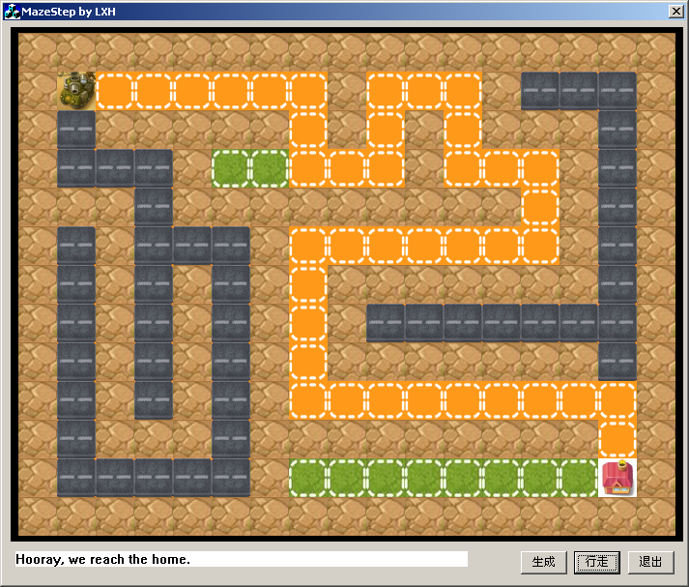
#define Row 13
#define Column 17
unsigned short Maze[ Row ][ Column ] ;
墙
通道
……
Maze[x][y]=

Slide 6
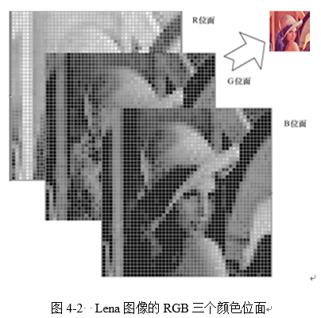
unsigned char Image[3][128][128];

Slide 7
4.2 一维数组
一、一维数组的定义
合法标识符
语法： type ArrayName[size]；
说明：1. 定义一个含size个type类型元素的数组。
int num[10]; //定义含有10个整型元素的数组num
2. size必须是大于0的整型常量表达式。
3. C语言不允许对数组的大小作动态定义。
4. 编译时分配连续内存:
字节数=size* sizeof(type)
char name[0]; (×)
float weight[10.3]; (×)
float array[-100]; (×)
int n;
int a[n]; (×)

Slide 8
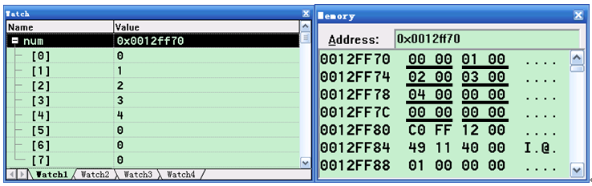
数组不初始化，其元素值为随机数
二、一维数组的初始化
定义时赋初值
语法： type ArrayName[size]={value-list}；
short num[8]={ 0,1,2,3,4,0,0,0 };
存储形式：
存储单元

Slide 9
二、一维数组的初始化
定义时赋初值
语法： type ArrayName[size]={value-list}；
short num[10]={ 0,1,2,3,4,5,6,7,8,9 };
int a[3]={6,2,3,5,1}; (×)
说明：
可以只初始化部分数组元素,余者自动赋0值。
int a[5]={ 2 , 4 };⬄ int a[5]={ 2 , 4, 0, 0, 0 };
推荐： int a[256]={0};

Slide 10
说明：
变长数组：当全部数组元素赋初值时，可不指定数组长度
int a[]={1,2,3,4,5,6};
编译系统根据初值个数确定数组维数
全局数组或static数组元素自动初始化成0值
static int a[5];⬄static int a[5]={ 0 , 0, 0, 0, 0 };

Slide 11
使用其它方法赋初值：
⑴利用输入语句初始化
char str[27], i ;
for(i=0; i<26; i++)
scanf ("%c", &str[i]); //如何输入26个大写字母？
⑵利用赋值语句初始化
char str[27],ch;
for(ch='A';ch<='Z';ch++)
str[ch-'A']=ch;

Slide 12
三. 一维数组的引用:
数组元素表示形式： 数组名[下标]
合法下标：0～size-1。
a. 数组必须先定义，后使用
b. 只能逐个引用数组元素，不能一次引用整个数组
例 int a[10];
printf("%d", a); (×)
必须 for(j=0; j<10; j++)
printf("%d\t", a[j]); ()

Slide 13
c. C语言对数组不作越界检查，使用时要注意
例 int data[5];
data[5]=10; (×)
d.数组名a代表的是起始数组元素在内存中的地址，即数组元素a[0]的地址。地址常量！
scanf("%d", &a[0]); ⬄ scanf("%d", a);
等价于

Slide 14

四、一维数组应用举例
顺序或逆序访问数组元素
【例4-1】 用C语言编程输入9个整数，要求逆序打印其中的自然数，例如，输入12，-23，5，0，45，-81，72，56，90，程序输出的结果为90，56，72，45，5，12。

Slide 15
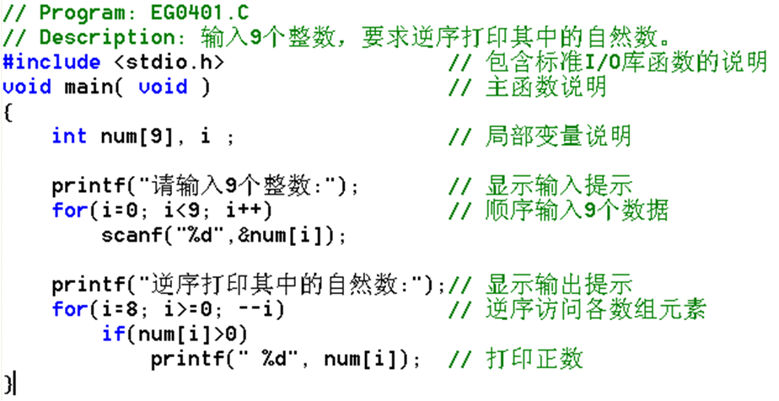

Slide 16
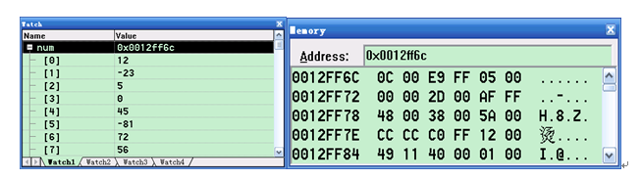
num的内存存储示意图

Slide 17
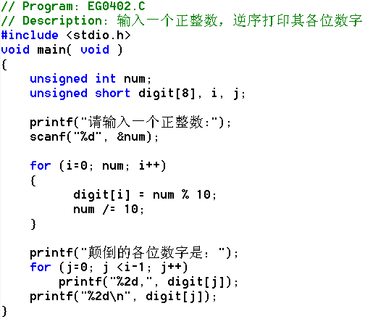
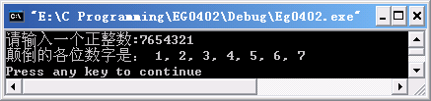

Slide 18
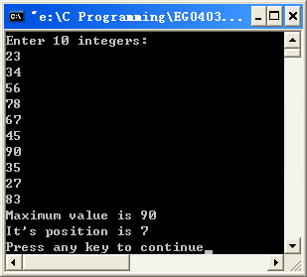
2. 寻找最大值、最小值和它们的位置
【例4-3】 用C语言编程输入10个整数存入数组num，找出其中的最大数和它所在的位置。

Slide 19
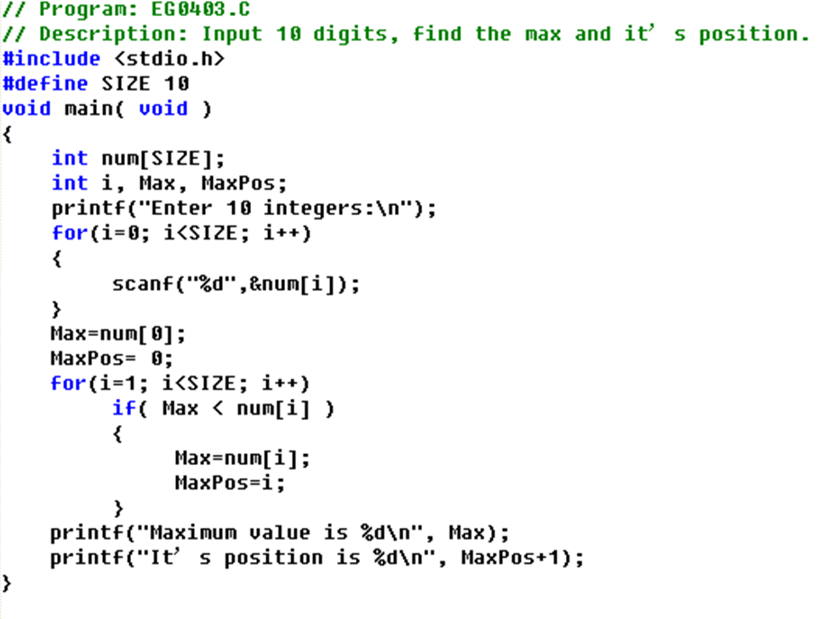

Slide 20
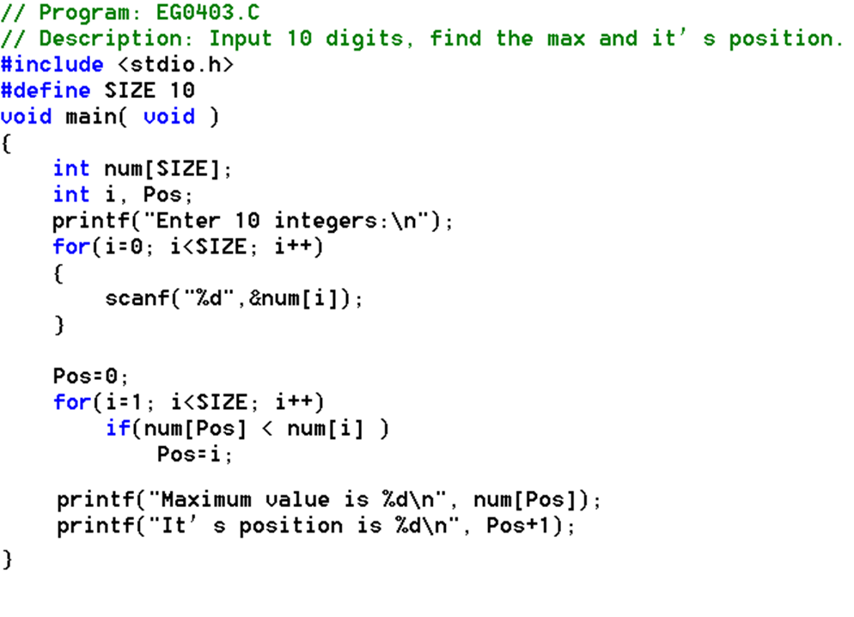

Slide 21
3. 排序
用选择法对10个整数排序
排序过程：
（1）首先通过n-1次比较，从n个数中找出最小的， 将它与第一
个数交换—第一趟选择排序，结果最小的数被安置在第一
个元素位置上
（2）再通过n-2次比较，从剩余的n-1个数中找出关键字次小的
记录，将它与第二个数交换—第二趟选择排序
（3）重复上述过程，共经过n-1趟排序后，排序结束
【例4-4】 用C语言编程实现对10个整数按从小到大顺序进行选择法排序，最后输出排序结果。

Slide 22
0 | 1 | 2 | 3 | 4 | 5 | 6 | 7 | 8 | 9
30 | 14 | 1 | 6 | 8 | 10 | 4 | 13 | 11 | 9
Pos
i → j → SIZE-1
0 | 1 | 2 | 3 | 4 | 5 | 6 | 7 | 8 | 9
1 | 14 | 30 | 6 | 8 | 10 | 4 | 13 | 11 | 9
Pos
i → j → SIZE-1
0 | 1 | 2 | 3 | 4 | 5 | 6 | 7 | 8 | 9
1 | 4 | 30 | 6 | 8 | 10 | 14 | 13 | 11 | 9
Pos
i → j → SIZE-1
……
0 | 1 | 2 | 3 | 4 | 5 | 6 | 7 | 8 | 9
1 | 4 | 6 | 8 | 9 | 10 | 11 | 13 | 14 | 30
Pos
i → j → SIZE-1

Slide 23
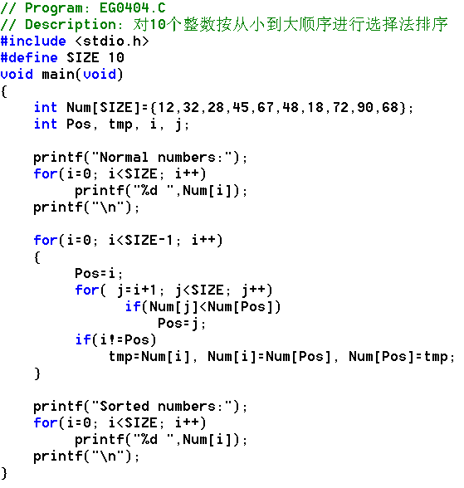
先选后换！

Slide 24
冒泡法（bubble sort）－－相邻元素比较交换法：
n个元素从小到大排序过程：
（1）第一趟扫描：从i=0开始，依次比较A[i]与A[i+1] ，若为逆序(A[i]>A[i+1])，则交换其值；依次类推，直至第n-2个数和第n-1个数比较为止——第一趟扫描使最大的数被安置在第n-1个元素位置上
（2）对前n-1个数进行第二趟扫描，结果使次最大的数被安置在第n-2个元素位置
（3）重复上述过程，最多经过n-1趟扫描后，排序结束

Slide 25
9 8 8 8 8 8
8 9 5 5 5 5
5 5 9 4 4 4
4 4 4 9 2 2
2 2 2 2 9 0
0 0 0 0 0 9
剩数 轮数
5 1
4 2
3 3
2 4
1 5
第一趟扫描，比较了n-1次 ，最大的数➔第n-1个元素
【例4-5】 用C语言编程实现对10个浮点数按从小到大顺序进行冒泡法排序，最后输出排序结果。

Slide 26
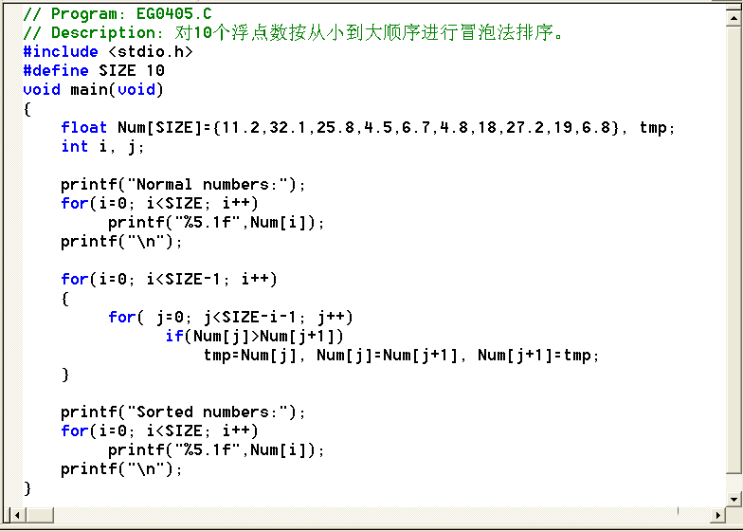
边比边换！

Slide 27
4. 二分查找(Binary Search，又称折半查找)
设数组Num存放按从大到小顺序排好序的SIZE个数，
Begin代表查找区间的起点（初值为0）、
End代表终点（初值为SIZE-1）
S1:Mid代表当前查找区间的中间点位置：
Mid=( Begin + End )/2。
S2:若x<Num[Mid] ，则x必定在区间[Mid+1…n-1]中
需要将Begin修正为Mid+1。
S3:若x>Num[Mid]，则x必定在区间[0，Mid-1]中，
需要将End修正为Mid-1。
S4:重复这一过程直至找到x为止。
如果当前查找区间为空（End<Begin），查找失败。
二分查找的查找对象是已经排好序的数据。

Slide 28
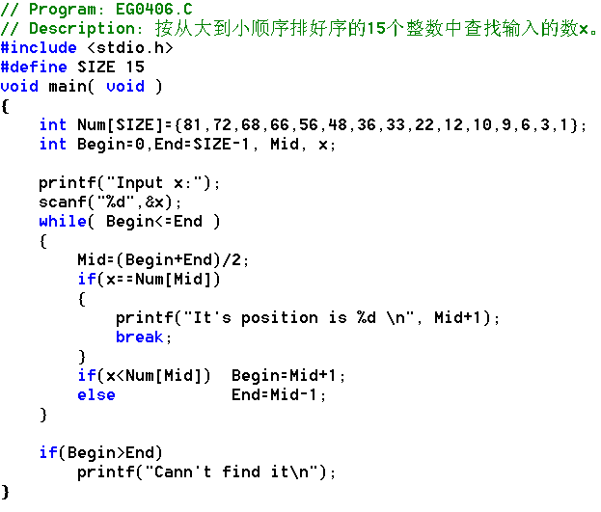

Slide 29
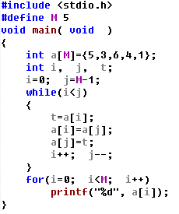
阅读程序，按输出格式写出运行该程序后的输出结果。

Slide 30
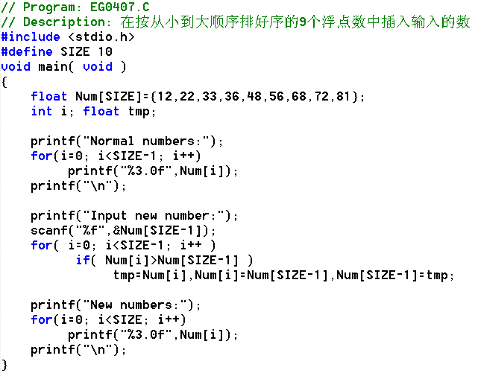
5. 插入、删除、
逆序、合并等算法

Slide 31
4.3 多维数组的使用
一、多维数组的定义
type ArrayName[size1][size2][……][sizeN]；
int Matrix[3][4];
int Image[2][3][4];
float Score[3,4]; (×)
多维数组在内存中按行列顺序存放，最右下标变化最快。
字节数=sizeof(type) * size1* size2 * …… *sizeN
Notes:
1. 条件语句用：if(c>'Z' || c>'z') c=c-26;
不对，因为所有小写字母均满足c>'Z'
2. 对小写字母不用条件：c>'z' && c<='z'+4
因为若c>'z'+4,则原字母一定 >'z',不满足 第一个 if条件

Slide 32
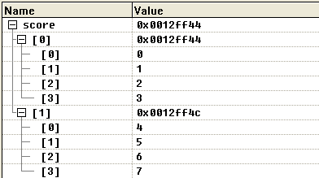
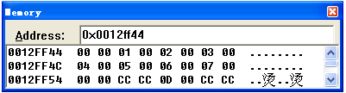
short score[2][4];依次将0～7赋给数组各个元素
二维数组score是由score [0], score[1] 2个元素组成
score[0]
score[1]
行名
每个元素score [i]由包含4个整型元素的一维数组组成

Slide 33
多维数组的许多性质与一维数组是类似的。
size必须是大于0的整型常量表达式。
int Num[0][3];
float Score[10.3];
不允许对数组的大小作动态定义。
int i=3 , j=4 ;
int Num[i][j] ;

Slide 34
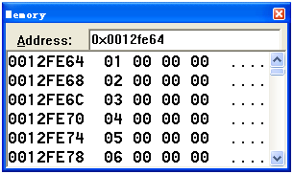
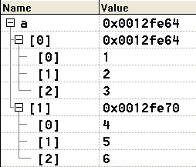
二、二维数组的初始化
分行初始化：
全部初始化
int a[2][3]={{1,2,3},
{4,5,6}};

Slide 35

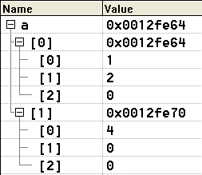
二、二维数组的初始化
部分初始化
分行初始化：
int a[2][3]={{1,2},{4}};

Slide 36
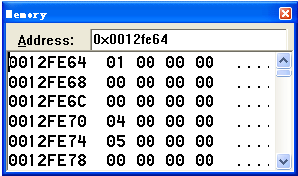
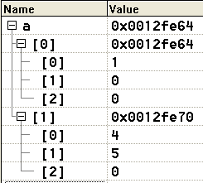
二、二维数组的初始化
第一维长度省略
分行初始化：
int a[][3]={{1},{4,5}};
Notes:
1. 条件语句用：if(c>'Z' || c>'z') c=c-26;
不对，因为所有小写字母均满足c>'Z'
2. 对小写字母不用条件：c>'z' && c<='z'+4
因为若c>'z'+4,则原字母一定 >'z',不满足 第一个 if条件

Slide 37
二、二维数组的初始化
分行初始化：
按元素排列顺序初始化
全部初始化
int a[2][3]={1,2,3,4,5,6};

Slide 38
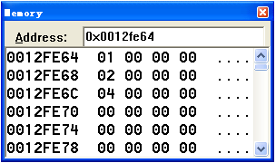
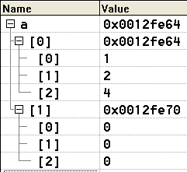
二、二维数组的初始化
分行初始化：
部分初始化
按元素排列顺序初始化
int a[2][3]={1,2,4};

Slide 39
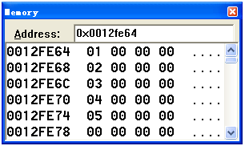
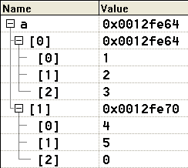
二、二维数组的初始化
第一维长度省略初始化
分行初始化：
按元素排列顺序初始化
int a[][3]={1,2,3,4,5};
Notes:
1. 条件语句用：if(c>'Z' || c>'z') c=c-26;
不对，因为所有小写字母均满足c>'Z'
2. 对小写字母不用条件：c>'z' && c<='z'+4
因为若c>'z'+4,则原字母一定 >'z',不满足 第一个 if条件

Slide 40
三、二维数组的引用
表示形式：
数组名[行下标][列下标]
行下标和列下标均从0开始至sizei-1。
例如：若有 int a[2*5][3*4], i=15;
则使用 a[3*3][0], a[1][i-5]都是合法的。
说明：数组名代表的是数组起始元素在内存中的地址。

Slide 41
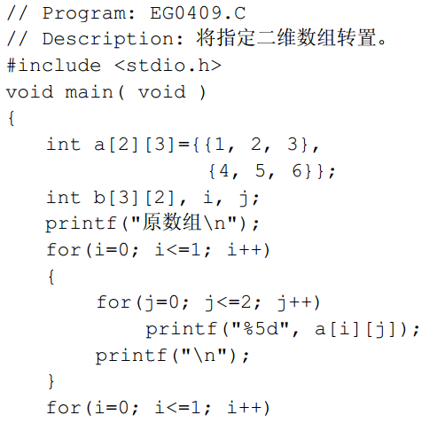
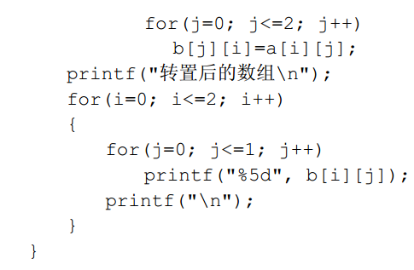
1 2 3
4 5 6
1 4
2 5
3 6
a=
b=
Notes:
1. 条件语句用：if(c>'Z' || c>'z') c=c-26;
不对，因为所有小写字母均满足c>'Z'
2. 对小写字母不用条件：c>'z' && c<='z'+4
因为若c>'z'+4,则原字母一定 >'z',不满足 第一个 if条件

Slide 42
#include <stdio.h>
void main(void )
{
int a[3][3]={{1,2,3},
{4,5,6},
{7,8,9}};
int i, j, t;
1 4 7
2 5 8
3 6 9
a=
1 2 3
4 5 6
7 8 9
b=
for(i=0; i<=2; i++)
{
for(j=0; j<=i; j++)
{
t=a[j][i];
a[j][i]=a[i][j];
a[i][j]=t;
}
}
Notes:
1. 条件语句用：if(c>'Z' || c>'z') c=c-26;
不对，因为所有小写字母均满足c>'Z'
2. 对小写字母不用条件：c>'z' && c<='z'+4
因为若c>'z'+4,则原字母一定 >'z',不满足 第一个 if条件

Slide 43
【例4-10】 编程求指定二维数组中最小元素的值及其位置（行列号）。
min=a[0][0]
i=0
i<3
j=0
j<3
a[i][j]<min
真
假
min=a[i][j]
row=i
colum=j
j++
i++
输出：min和row,colum

Slide 44
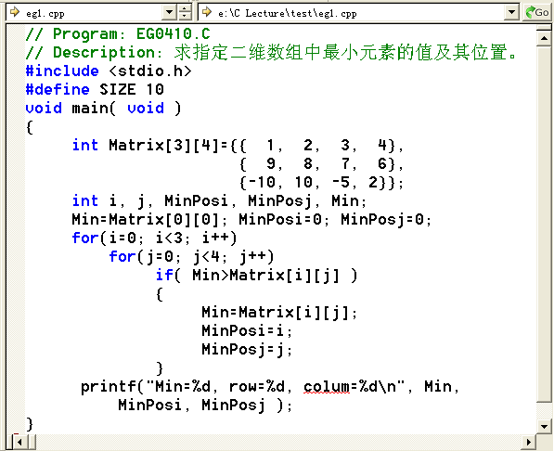

Slide 45
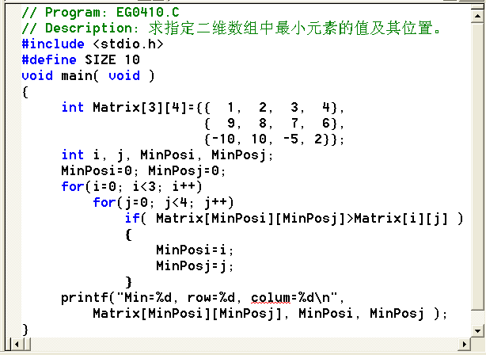

Slide 46
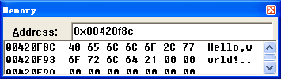
4.4 字符数组和字符串处理
一、字符串
a. 用一对双引号括起来的若干字符序列。
b. 字符串长度：字符串中字符的个数。
c. 字符串的结束标志： NULL ⬄'\0',ASCII值为0。
d. ""表示空字符串，长度为0，占一个字节，即NULL。
例 “Hello,world!”共12个字符，在内存占13个字节
字符串长度12
内存存放字符ASCII码
Notes:
1. 条件语句用：if(c>'Z' || c>'z') c=c-26;
不对，因为所有小写字母均满足c>'Z'
2. 对小写字母不用条件：c>'z' && c<='z'+4
因为若c>'z'+4,则原字母一定 >'z',不满足 第一个 if条件

Slide 47
字符串常量：
a. 用一对双引号括起来的若干字符序列。
b. 字符串长度：字符串中字符的个数。
c. 字符串的结束标志： NULL ⬄'\0',ASCII值为0。
d. ""表示空字符串，长度为0，占一个字节，即NULL。
无字符串变量，用字符数组处理字符串
字符串的输入输出
a. 逐个字符I/O： printf("%c", 'h');
b. 整个字符串I/O： printf("%s\n", " hello" );

Slide 48
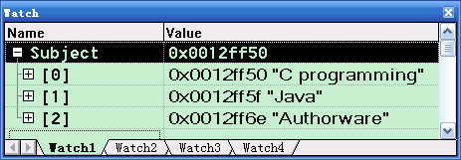
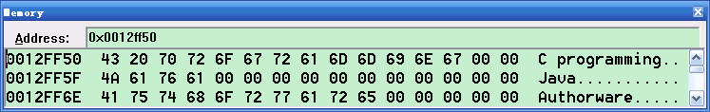
二. 字符数组的定义:
语法： char name[[size1]][[size2]……][={……}]
说明：1. 字符数组的每一个元素都是字符变量
2. 处理n个字符，size必须≥n+1
3. 字节数：size1*size2*……
char Subject[][15] ={"C programming","Java","Authorware"};
char c[10]; ⬄int c[10]; （×）

Slide 49
三. 字符数组的初始化:
1. 逐个数值赋给字符数组的元素
char str[10]={112,114,111,103,114,97,109,0};
2. 逐个字符赋给字符数组的元素
char str[10]={'p','r','o','g','r','a','m','\0'};
3. 用字符串常量直接初始化数组
char str[10]={"program"};
char str[10]="program";
4. 可省略size1,由系统编译时根据初值个数自动确定数组长度

Slide 50
四、字符数组的输入输出
1. 逐个字符输入输出
用格式符“%c”输入或输出一个字符。（×）
#include <stdio.h>
void main(void )
{
char a[5]; int i=0;
while(i<=4)
scanf("%c",&a[i++]);
for(i=0;i<5;i++)
printf("%c", a[i]);
}
输入数据：
abc d
输出数据：
abc d

Slide 51
2. 将整个字符串一次输入或输出。
用格式符“%s”输入输出字符串。
void main(void )
{
char a[5]; int i=0
scanf("%s" ,a);
printf("%s" ,a);
}
输入数据：
abc cdg
输出数据：
abc
scanf中%s输入时,遇空格、TAB或回车结束

Slide 52
3. 用“%s”格式符输入字符串时，因为数组名代表数组起始元素的地址，字符数组名前不要再加地址符&。
如： char str[10]; scanf(“%s”,&str); (×)
4. 用“%s”格式符输入字符串时，输入的字符串应≤字符数组的长度－1。系统自动在后面加 个‘\0’结束符。
#include <stdio.h>
void main( void )
{
char a[5];
scanf(" %s" ,a);
printf(" %s" ,a);
}
输入：
hello
输出：
hello#-=*

Slide 53
void main( void )
{
char a[]={'h','e','l','\0','l','o','\0'};
printf("%s",a);
}
数组中有多个‘\0’时,
遇第一个结束
输出：hel

Slide 54
五、字符串处理
㈠、字符串输入输出函数
语法：char *gets(char *string)
功能：从stdin输入一个字符串(直到回车)到string中
说明：输入串可包含空格，长度应小于字符数组维数
语法：int puts(char *string)
功能：输出string到stdout
说明：字符串结束标志将转换成‘\n’, 即输出完字符串
后换行。
注意：使用puts和gets函数前，要用#include "stdio.h"。
但其它字符串处理函数包含在头文件：string.h

Slide 55
例 #include <stdio.h>
void main( void )
{
char string []={"China\nBeijing"};
puts(string);
printf("Input a string:");
gets(string);
puts(string);
}
输出：China
Beijing
输入: How are you?
输出: How are you ?

Slide 56
㈡、求字符串长度strlen()函数
语法：unsigned int strlen(char *str)
功能：计算字符串长度（不包括‘\0’字符）。
例如：char str[80]={"ab\n\\012/\\\""} ;
printf("%d",strlen(str)) ;
输出：10
char str[80]={"ab\n\0y\012/\\\""} ;
printf("%d",strlen(str)) ;
输出：3

Slide 57
不用strlen()函数编程求字符串长度。
#include <stdio.h>
void main(void)
{
char str[80]={“ab\n\0y\012/\\\” “ } ;
int i=0;
while(str[i]!=0)
++i;
printf("strlen(%s) =%d\n", str, i ) ;
}

Slide 58
㈢、字符串比较strcmp()函数
语法：int strcmp(char *str1, char *str2);
功能：对两串从左向右逐个字符比较（ASCII码），
直到遇到不同字符或‘\0’为止
返值：
>0; 串1>串2
=0; 串1=串2
<0; 串1<串2
说明：字符串比较不能用“==”,必须用strcmp
strcmp("China", "Chinese");

Slide 59
【例4-11】 不用strcmp函数编程实现对输入两个字符串的比较。
// Program: EG0411.C
// Description: 不用strcmp函数，实现对输入两个字符串的比较。
#include <stdio.h>
void main( void )
{
char string1[20], string2[20];
int i;
printf("输入两个字符串:\n");
gets(string1);
gets(string2);
for (i = 0; string1[i] == string2[i]; i++)
if (string1[i] == '\0')
break;
if( string1[i] - string2[i] >0 )
printf("%s>%s\n", string1, string2);
else
if( string1[i] - string2[i] ==0 )
printf("%s==%s\n", string1, string2);
else
printf("%s<%s\n", string1, string2);
}
Notes:
59

Slide 60
㈣、字符串复制strcpy()函数 ≠strncpy
语法：char * strcpy(char *str1, char *str2);
功能：将字符串str2复制到str1中
返值：返回str1的首地址
说明：a. 定义str1时，size必须足够大
b. 拷贝时‘\0’一同拷贝
c. 不能使用赋值语句为一个字符数组赋值
例如：char str1[20], str2[10] ;
strcpy(str1, "hello world");
strcpy(str2,str1);
str1="hello" ;
(×)

Slide 61
不用strcpy()函数编程求复制字符串。
#include <stdio.h>
void main(void)
{
char str1[20], str2[20]="hello world";
int i=0;
while(str2[i] !=0) while(str1[i]=str2[i])
{ i++;
str1[i]=str2[i];
i++;
}
str1[i]=0;
printf("str1=%s",str1) ;
}

Slide 62
㈤、字符串连接strcat()函数
语法：char * strcat(char *str1, char *str2);
功能：将字符串str2连接到str1后
返值：返回str1的首地址
说明：a. 定义str1时，size≥strlen(str1)+strlen(str2)
b. 连接时只在新串最后保留一个'\0'。

Slide 63
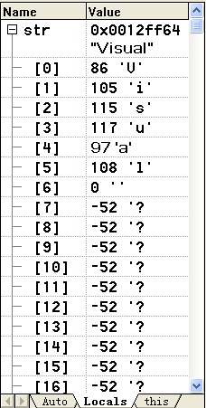
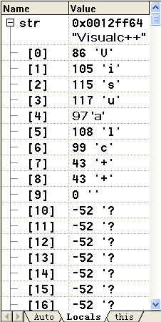
#include <string.h>
#include <stdio.h>
void main( void )
{
char str[25];
strcpy(str, "Visual");
strcat(str, "c++");
printf(str);
}

Slide 64
不用strcat()函数编程求连接字符串。
#include <stdio.h>
void main(void)
{
char str1[20]="hello", str2[10]="world";
int i=0, j=0;
while (str1[i]!='\0') //str1[i]!=0 str1[i]
i++;
while(str1[i+j]=str2[j])
j++;
printf("str1=%s",str1) ;
}

Slide 65
⑹、将字符串中大写字母换成小写字母strlwr()函数
#include <stdio.h>
#include <string.h>
void main()
{
char str[25];
strcpy(str, "VisualC++");
printf(strupr(str));
}
语法：
char * strlwr(char *str )
⑺、将字符串中小写字母换成大写字母strupr函数
语法：
char *strupr(char *str)
输出：
VISUALC++

Slide 66
不用strupr()函数编程将字符串中小写字母换成大写字母。
#include <stdio.h>
void main(void)
{
char str[10], i=0;
gets(str);
while(str[i]!=0)
{
if(str[i]>=‘a’ && str[i]<=‘z’)
str[i]=str[i]-’a’+’A’;
i++;
}
printf("str=%s", str) ;
}

Slide 67
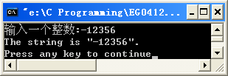
【例4-12】 不用itoa函数，编程实现将一个输入的整数转换为字符串。
// Program: EG0412.C
// Description: 不用库函数，将一个输入的整数转换为字符串。
#include <stdio.h>
void main( void )
{
char Str[20], tmp;
int Num, i, j, Sign;
printf("输入一个整数:");
scanf("%d", &Num);
if((Sign=Num)<0)//记录负号
Num=-Num; //num取绝对值
i=0;
do{
Str[i++]=Num%10+'0';//取下一位数字
}while ((Num/=10)>0);//删除该数字
if(Sign<0)
Str[i++]='-';
Str[i] = '\0';
for (j = i-1, i = 0; i < j; i++, j--) //数字逆序
tmp = Str[i], Str[i] = Str[j], Str[j] = tmp;
printf("The string is %s\n", Str );
}
类似于printf(“%d”, num)的作用
Notes:
Num%10+‘0’; 表示将数字编程字符

Slide 68
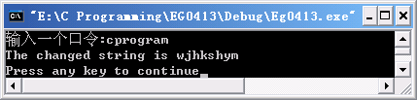

【例4-13】编程实现将一个输入的口令字符串加密。
// Program: EG0413.C
// Description: 将一个输入的小写口令字符串字母逆序加密。
#include <stdio.h>
void main( void )
{
char Str1[20], Str2[20];
unsigned int i;
printf("输入一个口令:");
scanf("%s", Str1);
i=0;
while (Str1[i])
{
Str2[i]=‘z'-Str1[i]+‘a'-1;
i++;
}
Str2[i]='\0';
printf("The changed string is %s\n", Str2 );
}

Slide 69
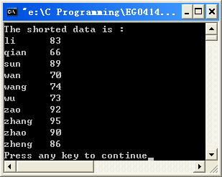
【例4-14】 已知10名同学的姓名和考试成绩，编程实现按姓名的字典顺序将其递增排序。
// Program: EG0414C
// Description: 编程将10名同学的姓名和考试成绩按姓名递增排序。
#include <stdio.h>
#include <string.h>
void main( void )
{
char Names[10][10]={"zhang","wang","li","zhao","qian","sun",
"wan", "zao","wu","zheng"}, NameTmp[10];
int Scores[10]={95,74,83,90,66,89,70,92,73,86}, ScoreTmp;
unsigned int i, j;
for(i=0; i<10; i++)
for( j=0; j<10-i-1; j++)
if(strcmp(Names[j], Names[j+1])>0)
{
strcpy(NameTmp, Names[j]);
strcpy(Names[j], Names[j+1]);
strcpy(Names[j+1], NameTmp);
ScoreTmp=Scores[j];
Scores[j]=Scores[j+1];
Scores[j+1]=ScoreTmp;
}
printf("The sorted data is :\n");
for(i=0; i<10; i++)
printf("%s\t%d\n", Names[i], Scores[i]);
}

Slide 70
本章小结
数组是程序设计中最常用的构造数据类型。 按照基本数据类型， 数组可分为数值数组（整型数组，实型数组），字符型数组以及后面将要介绍的指针数组，结构数组等。 数组在使用之前要说明。数组类型说明由类型说明符、数组名、数组长度（数组元素个 数）三部分组成。数组元素又称为下标变量。数组的类型是指下标变量取值的类型。数组的 维数可以是一维的、二维的或更多维。 对数组的赋值可以用数组初始化赋值，循环输入赋值和赋值语句依次赋值三种方法实现。 对数值数组不能用赋值语句整体赋值、输入或输出，而必须用循环控制结构依次处理每一个 数组元素。 对字符串的赋值、比较、连接等处理是一种常见的数组应用。要注意基本数据类型数组 和字符型数组初始化方法的区别。要熟练掌握字符串处理函数的处理原理和调用。 学习数组这一章要注意以下几个问题： • 在 C 语言中数组元素的下标是从 0 开始。 • C 语言不进行数组元素下标的越界检查，程序员必须在编写程序时自行保证没有越界 访问数组元素。 • 数组名是一个地址常量。
•定义字符数组时必须考虑到字符串结束符，它要占一个字节。

